Slide 1
СЕМИНАР-ПРАКТИКУМ
«Некоторые аспекты формирования
звуковой культуры речи у дошкольников»

Slide 2
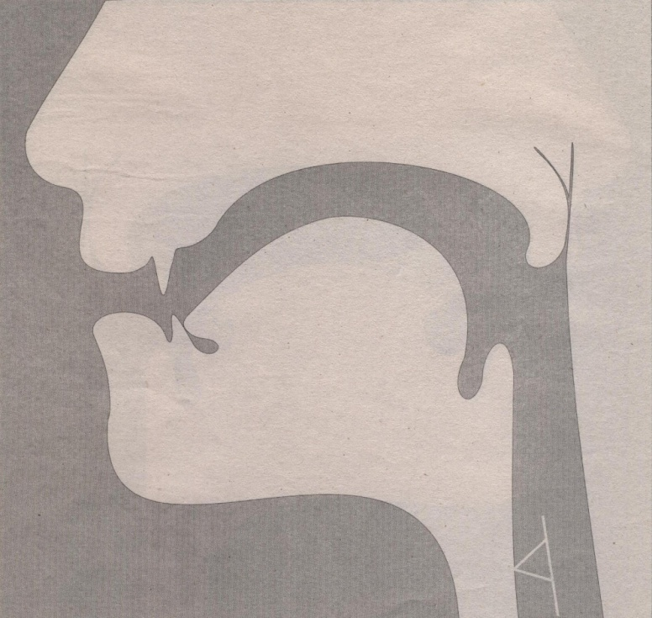
Артикуляция звука [С]
согласный
ротовой
глухой
С
твердый
фрикативный
переднеязычный
Губы в улыбке;
Резцы обнажены, разомкнуты на 1-2 мм;
Кончик языка упирается в нижние резцы. Спинка языка широкая, распластанная. Боковые края языка подняты вверх и плотно прижимаются к верхним коренным зубам. Посередине языка – желобок, по которому идет сильная холодная струя воздуха (контроль тыльной стороной руки);
Мягкое нёбо поднято, плотно прижимается к задней стенке глотки, закрывая проход воздушной струе в носовую полость;
Голосовые связки разомкнуты. Голоса нет.

Slide 3
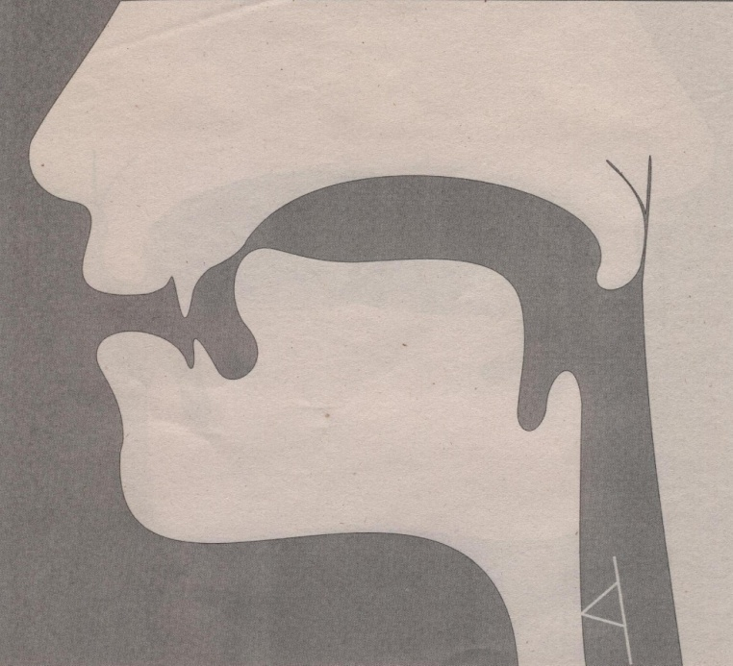
Артикуляция звука [Ш]
согласный
ротовой
глухой
Ш
твердый
фрикативный
переднеязычный
Губы несколько выдвинуты вперёд;
Зубы сближены;
Кончик языка поднят к нёбу (за альвеолы), но не касается его, образуя щель. Боковые края языка прижимаются изнутри к верхним коренным зубам, не пропуская по бокам струю выдыхаемого воздуха. Посередине языка идет тёплая воздушная струя, которая ощущается ладонью.
Мягкое нёбо поднято, плотно прижимается к задней стенке глотки, закрывая проход воздушной струе в носовую полость;
Голосовые связки разомкнуты. Голоса нет.

Slide 4
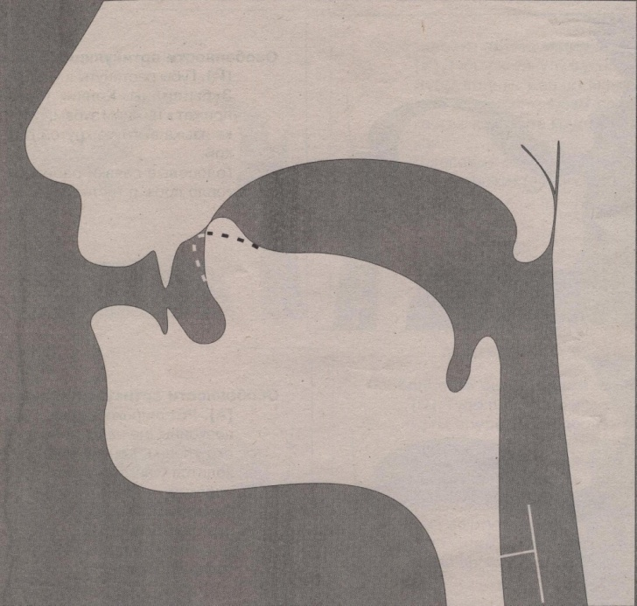
Артикуляция звука [P]
согласный
ротовой
сонорный
Р
твердый
дрожащий
переднеязычный
Губы полуоткрыты;
Зубы не смыкаются;
Кончик языка поднят к бугоркам за верхними зубами (к альвеолам), напряжен и вибрирует. Боковые края языка прижаты к верхним коренным зубам. Форма языка напоминает «ложечку»;
Посередине языка идет воздушная струя, которая ощущается ладонью;
Мягкое нёбо поднято, прижато к задней стенке глотки. Воздух проходит через рот.
Голосовые связки сомкнуты, вибрируют. Голос есть.

Slide 5
ПРОВЕРЬ СЕБЯ
ТУФЛЯ
БАНТЫ
ШАРФЫ
ТОРТЫ
БАЛОВАТЬСЯ
ЖАЛЮЗИ
КАТАЛОГ
ЗАВИДНО
ЗВОНЯТ
СВЕКЛА
СТОЛЯР
ВОДОПРОВОД
ДОГОВОР
НАЧАТЬ
НАЧАЛ
ЩАВЕЛЬ
ОБЛЕГЧИТЬ
МЕЛЬКОМ
БАЛОВАННЫЙ
ИЗБАЛОВАН
СВЕРЛИТ
ПРИНУДИТЬ
КУХОННЫЙ
УБЫСТРИТЬ

Slide 6
Тишина
У Маши котенок Тимошка.
У Миши мышонок Тотошка.
Не могут Тотошка с Тимошкой
Не шуметь хотя бы немножко

Slide 7
Шутка.
Шубку, шапку и калоши
Мы найти никак не можем
Вот такие шутки
У нашего Мишутки

Slide 8
Сон.
Тихо-тихо сон идет,
Сказки новые несет.
Сказки обо всем на свете…
Так бегом в постели, дети!

Slide 9
Сом.
Сом беседует с сомом:
Где сому поставить дом?
На песке, само собой!
Есть и свет там и покой!

Slide 10
Ехал Грека через реку,
Видит Грека: в реке рак,
Сунул Грека руку в реку,
Рак за руку Греку цап.

Slide 11
Рано-рано мы встаем,
Громко сторожа зовем:
-Сторож, сторож, поскорей
Выходи кормить зверей!

